Slide 1
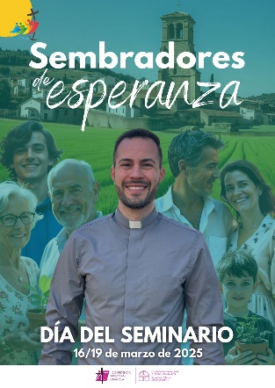

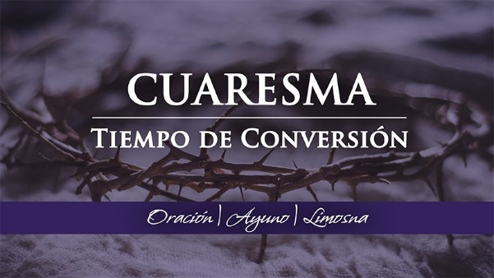

Colecta Día del Seminario
Domingo 16 y Miércoles 19 de Marzo
1.548,50 €
GRACIAS
Retiro de Cuaresma
Viernes 4 de Abril a las 7 de la tarde en el Templo
Vía Crucis Comunitario
Viernes 11 de Abril a las 6:15 de la tarde en el Templo
Niños, Preadolescentes, Adolescentes y Jóvenes
Sábado 5 de Abril a las 12:30 horas
Para toda la Comunidad
Viernes 11 de Abril a las 5 de la tarde
Sacramento
de la
Reconciliación
 va-cristoredentor@archivalladolid.org
 www.cristoredentor.info
www.instagram.com/cristoredentorva

Slide 2


¡BIENVENIDOS!
DOMINGO, DÍA DEL SEÑOR
ORIENTADA A NIÑOS, PREADOLESCENTES Y FAMILIAS
COMUNIDAD PARROQUIAL CRISTO REDENTOR –VALLADOLID-

Slide 3
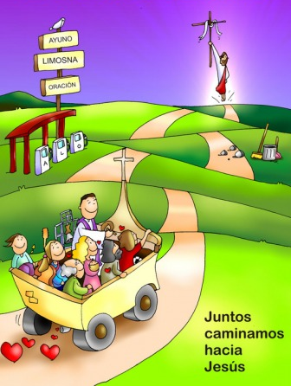

CUARENTA DÍAS CAMINANDO
Cuarenta días caminando ¡Cuaresma!
hacia la Pascua de Jesús.
La comunidad te anima
a celebrar un nuevo cambio
en tu vida (bis)

Slide 4
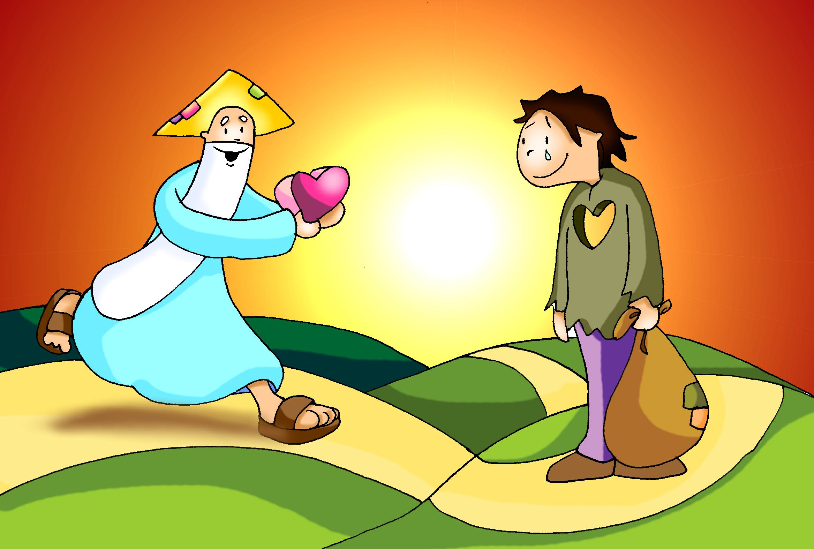

IV DOMINGO DE CUARESMA “LAETARE”

Slide 5


ESCUCHA TÚ LA PALABRA
Escucha tú
la Palabra de Dios,
no sólo con tus oídos,
también con tu corazón.
Escucha tú la palabra de Dios;
estate siempre atento a su voz.

Slide 6

LITURGIA DE LA PALABRA
PRIMERA LECTURA: Libro del Josué
SALMO:
Gustad y ved qué bueno es el Señor.
SEGUNDA LECTURA:
Segunda carta del apóstol
san Pablo a los Corintios

Slide 7
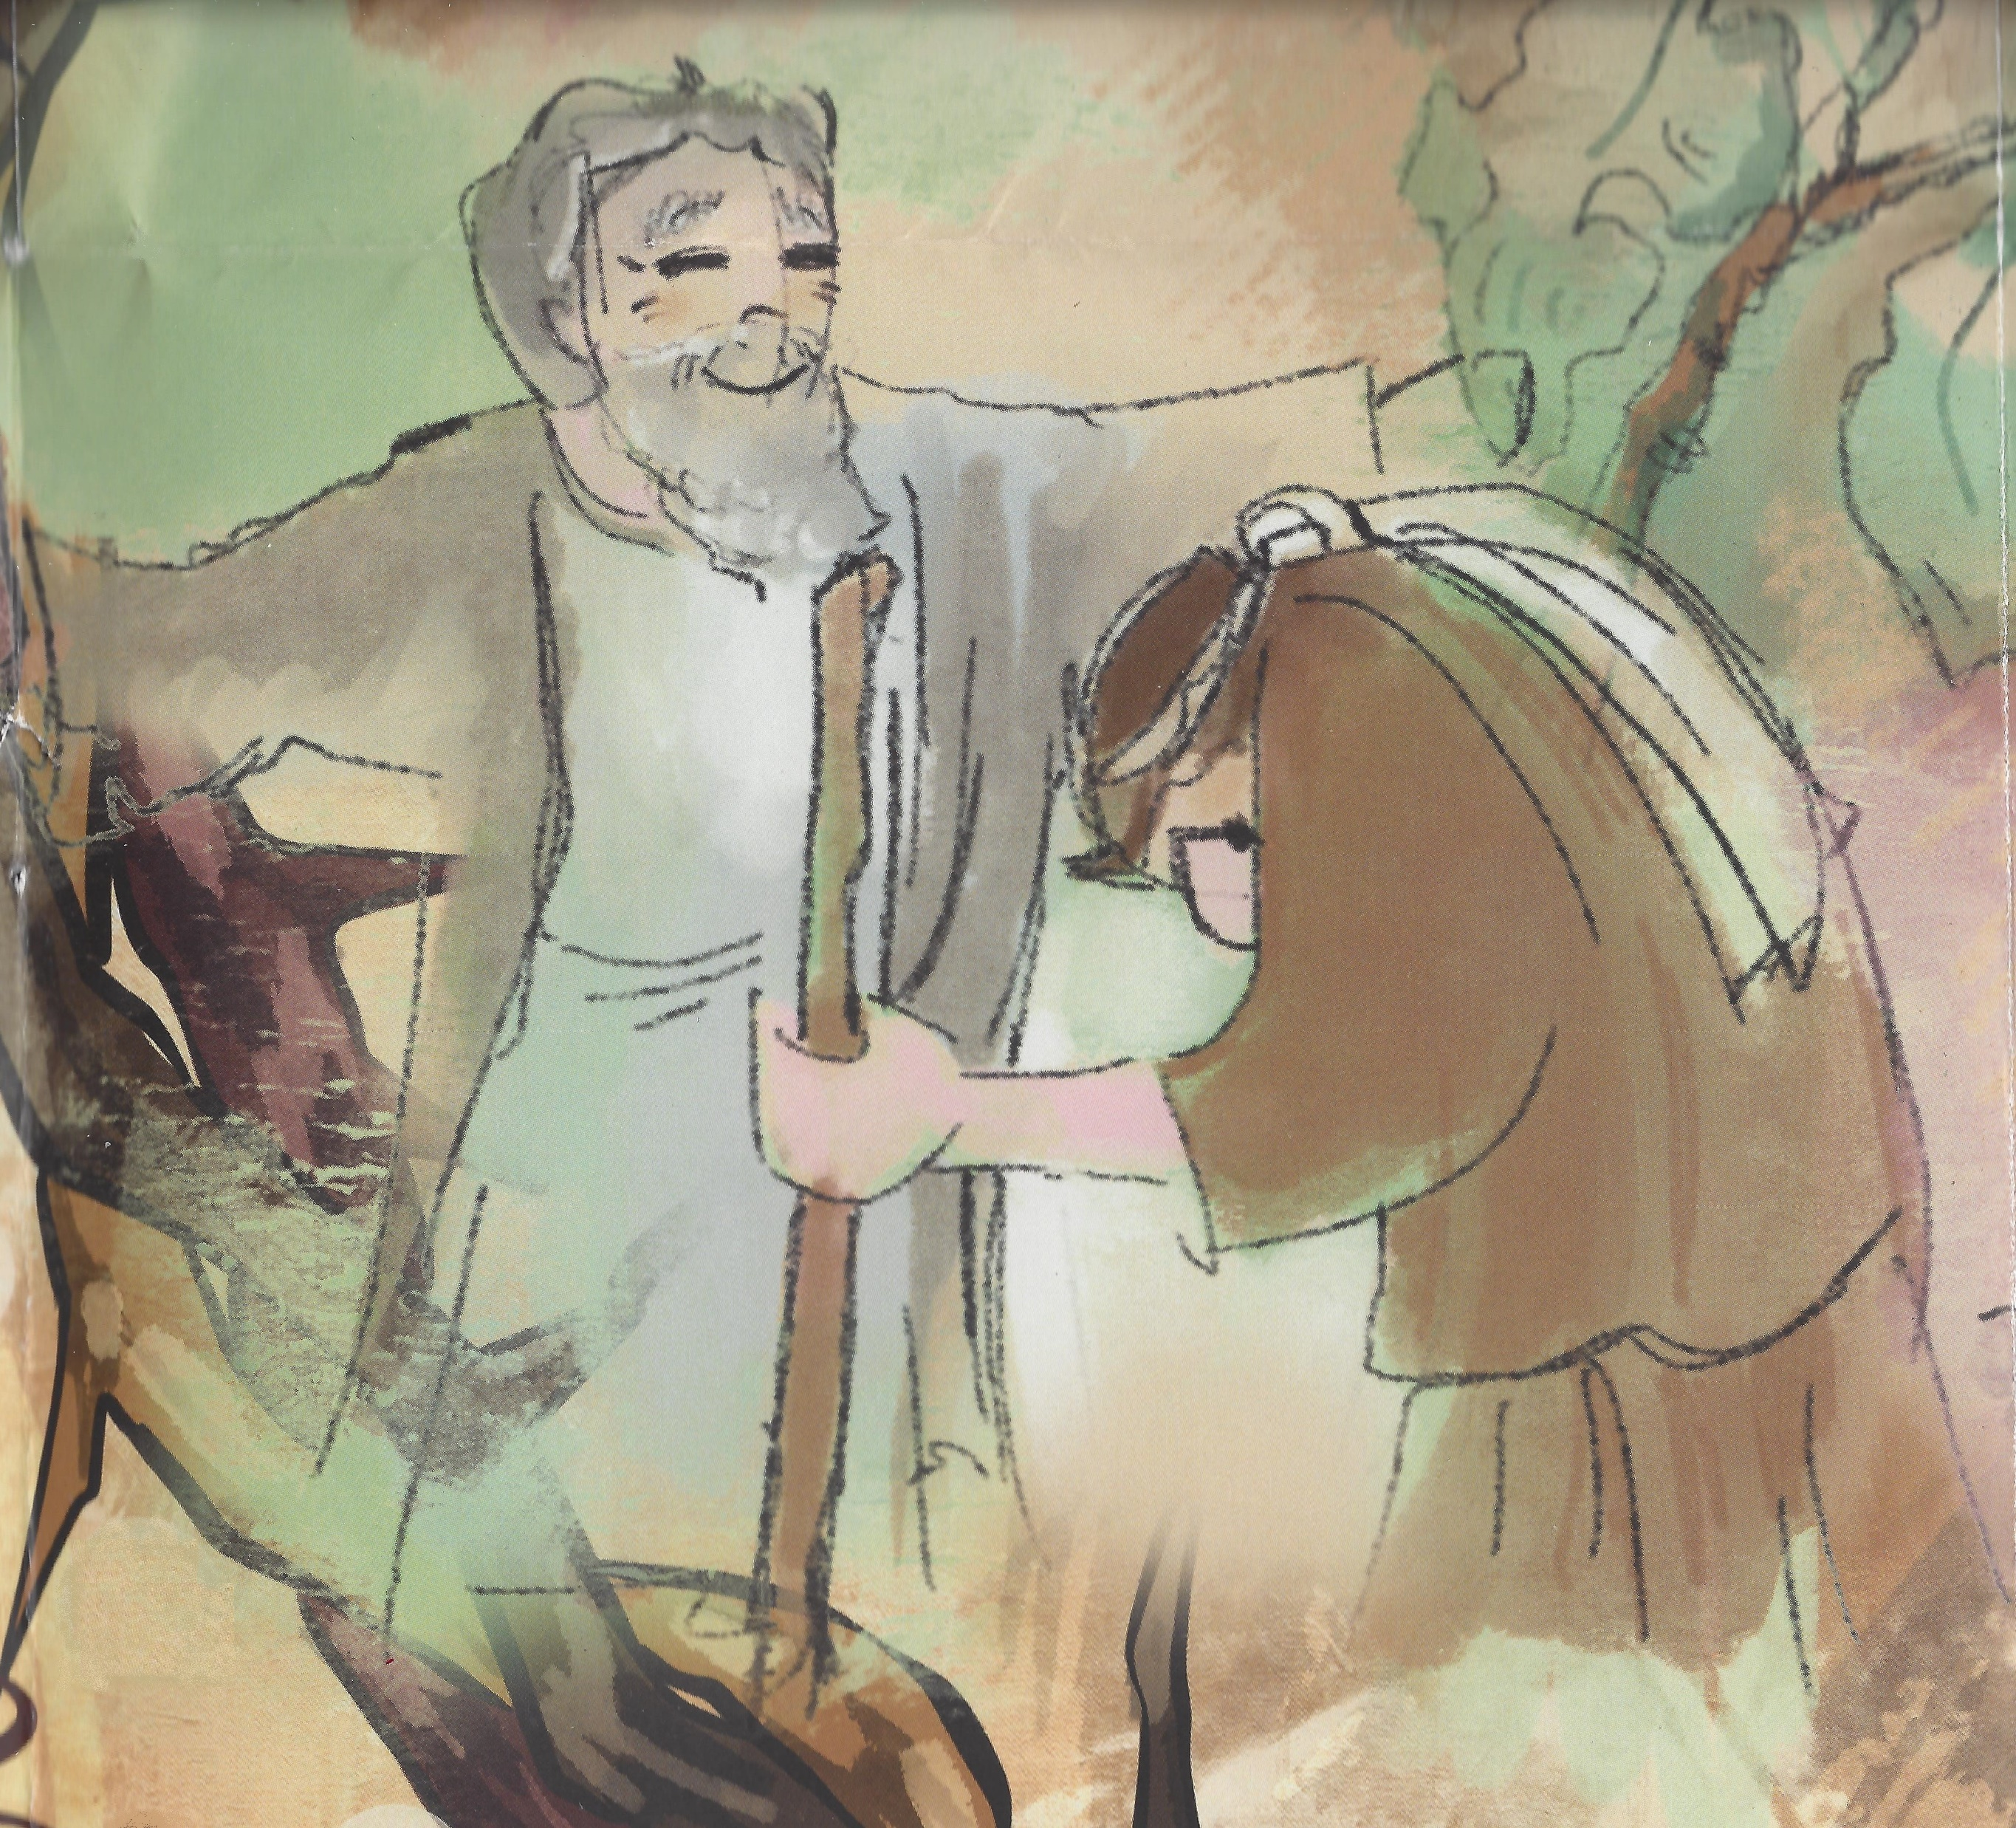
IV DOMINGO DE CUARESMA “LAETARE”
Lucas 15
Este hermano tuyo estaba muerto y ha revivido.
Conversión

Slide 8

CREDO de Nicea - Constantinopla
y subió al cielo,
y está sentado a la derecha del Padre;
y de nuevo vendrá con gloria
para juzgar a vivos y muertos,
y su reino no tendrá fin.
Creo en el Espíritu Santo,
Señor y dador de vida,
que procede del Padre y del Hijo,
que con el Padre y el Hijo
recibe una misma adoración y gloria,
y que habló por los profetas.
Creo en la Iglesia,
que es una, santa, católica y apostólica.
Confieso que hay un solo bautismo
para el perdón de los pecados.
Espero la resurrección de los muertos
y la vida del mundo futuro.
Amén.
"Creo en un solo Dios,
Padre todopoderoso,
Creador del cielo y de la tierra,
de todo lo visible y lo invisible.
Creo en un solo Señor, Jesucristo,
Hijo único de Dios,
nacido del Padre antes de todos los siglos:
Dios de Dios, Luz de Luz,
Dios verdadero de Dios verdadero,
engendrado, no creado,
de la misma naturaleza del Padre,
por quien todo fue hecho;
que por nosotros los hombres,
y por nuestra salvación bajó del cielo,
y por obra del Espíritu Santo
se encarnó de María, la Virgen,
y se hizo hombre;
y por nuestra causa fue crucificado
en tiempos de Poncio Pilato;
padeció y fue sepultado,
y resucitó al tercer día, según las Escrituras,

Slide 9



CREDO de los apóstoles
Creo en Dios, Padre Todopoderoso,
Creador del cielo y de la tierra.
Creo en Jesucristo, su único Hijo,
Nuestro Señor, que fue concebido por
obra y gracia del Espíritu Santo,
nació de Santa María Virgen;
Padeció bajo el poder de Poncio Pilato,
fue crucificado, muerto y sepultado,
descendió a los infiernos,
al tercer día resucitó de entre los muertos,
subió a los cielos y está sentado a la
derecha de Dios, Padre todopoderoso.
Desde allí ha de venir a juzgar
a vivos y muertos.
Creo en el Espíritu Santo,
la santa Iglesia católica,
la comunión de los santos,
el perdón de los pecados,
la resurrección de la carne
y la vida eterna.
Amén.

Slide 10


Respondemos:
Te rogamos óyenos.

Slide 11

EN MI DEBILIDAD
En mi debilidad me haces fuerte,
en mi debilidad me haces fuerte,
sólo en tu amor me haces fuerte,
sólo en tu vida me haces fuerte,
en mi debilidad te haces fuerte en mí.(bis)

Slide 12
“Orad, hermanos, para que este sacrificio, mío y vuestro,
sea agradable a Dios, Padre todopoderoso “
Todos: “El Señor reciba de tus manos este sacrificio, para alabanza y gloria de su Nombre, para nuestro bien y el de toda su Santa Iglesia”

Slide 13

PLEGARIA EUCARÍSTICA
El Señor esté con vosotros
Y con tu espíritu.
Levantemos el corazón.
Lo tenemos levantado hacia el Señor.
Demos gracias al Señor nuestro Dios.
Es justo y necesario.

Slide 14

SANTO (Dios de la Creación)
Santo, santo, santo, santo es el Señor,
Dios de todo el Universo, Dios de la Creación.
Cielo y tierra te reflejan, tu presencia manifiestan.
Bendito el que viene en nombre del Señor (bis).
1/2

Slide 15
Santo, santo, santo, santo es el Señor,
Dios de todo el Universo, Dios de la Creación.
Proclama el mundo tu gloria, hosanna al hijo del hombre.
Bendito el que viene en nombre del Señor (bis)
2/2

Slide 16

El pan y el vino se transforman en el Cuerpo y en la Sangre de Jesús.
CONSAGRACIÓN

Slide 17
Éste es el Sacramento de nuestra fe.
Todos: Anunciamos tu muerte,
proclamamos tu Resurrección.
¡Ven, Señor Jesús!

Slide 18






que estás en el
Santificado sea tu nombre
Venga a nosotros tu
Hágase tu voluntad
en la como en el
Danos hoy nuestro de cada día
Perdona nuestras ofensas
como también nosotros
perdonamos a los que nos ofenden
No nos dejes caer en la tentación
y líbranos del mal.
Padre Nuestro

Slide 19
… esperamos la venida gloriosa de nuestro Señor Jesucristo.
Todos: Tuyo es el Reino, tuyo el poder y la gloria, por siempre, Señor.

Slide 20

RITO DE LA PAZ
… La paz del Señor esté siempre con vosotros.
Todos: Y con tu espíritu.
…Daos fraternalmente la paz

Slide 21

PAZ SEÑOR
Paz Señor, en el cielo, en la tierra,
paz Señor en las olas del mar.
Paz Señor en las flores que mueve
sin saberlo la brisa al pasar.
Tú que haces las cosas tan bellas
y les das una vida fugaz,
pon Señor tu mirada sobre ellas
y devuelve a los hombres la paz.
Paz, paz, paz, Señor.
Paz, paz, paz y amor. (bis)
1/2

Slide 22

Hoy he visto Señor, en el cielo,
suspendidas de un rayo de luz,
dos palomas que alzaron el vuelo
con sus alas en forma de cruz.
Haz que vuelvan de nuevo a la tierra
las palomas que huyeron, Señor,
y la llama que enciende la guerra
se convierta en paz y en amor.
Paz, paz, paz, Señor.
Paz, paz, paz y amor. (bis)
2/2

Slide 23
Éste es el Cordero de Dios que quita el pecado del mundo. Dichosos los invitados a la mesa del Señor.
Todos:
Señor, no soy digno de que entres en mi casa, pero una palabra tuya bastará para sanarme.

Slide 24
IV DOMINGO DE CUARESMA “LAETARE”
Lucas 15
Este hermano tuyo estaba muerto y ha revivido.
Conversión

Slide 25
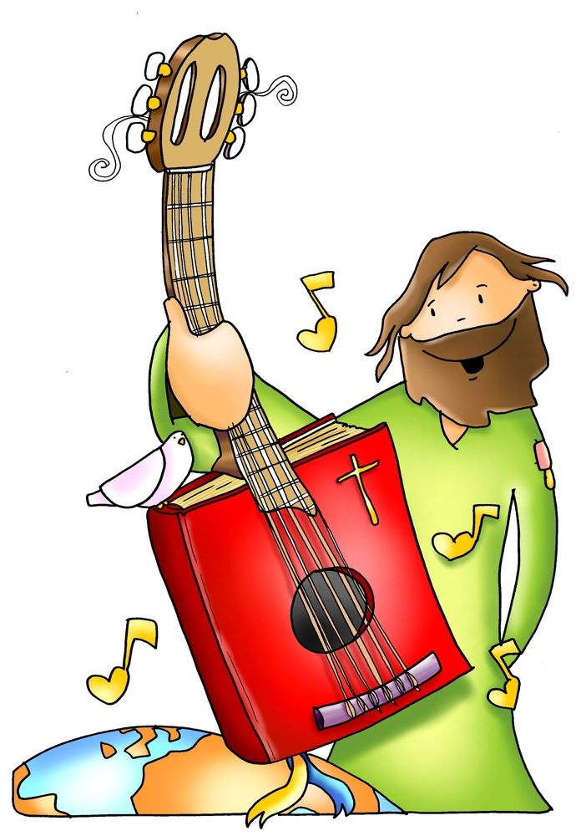

VEN HERMANO
Ven hermano y cántale a Cristo,
a ese Cristo joven
que un día nos redimió.
Haz de tu amor una plegaria,
un simple canto alegre
que el Señor escuchará.
1/4

Slide 26


Ven aquí, canta ya,
no te olvides tú de Cristo.
Piensa que en la cruz
por nosotros Él se dio.
2/4

Slide 27

No te alejes del camino marcado,
que Cristo ha señalado
para acercarnos a Él.
Devuélvele con fe inquebrantable
el amor incuestionable
que nos ha ofrecido Él.
3/4

Slide 28
Ven aquí, canta ya,
no te olvides tú de Cristo.
Piensa que en la cruz
por nosotros Él se dio.
4/4

Slide 29

ODIO POR AMOR
Es tiempo de cambiar…
Es tiempo de cambiar…
Es tiempo de saber pedir perdón.
Es tiempo de cambiar en la mente de todos
el odio por amor.

Slide 30

¡Gracias mi Dios!
Acción de Gracias

Slide 31
VENGO by Mene Lozano
Ya no hay palabras que deba callar,
ya no hay motivos para no cantar.
Hoy he sentido la presencia de Dios,
pues soy más fuerte, hoy tengo su amor.
Y vengo con el corazón bien lleno
de esperanza y de mil sueños,
hoy es día para amar.
Y quiero gritarle al mundo entero
que hay un Dios verdadero
y que nos vino a salvar.
Himno de la Comunidad parroquial Cristo Redentor
1/2

Slide 32
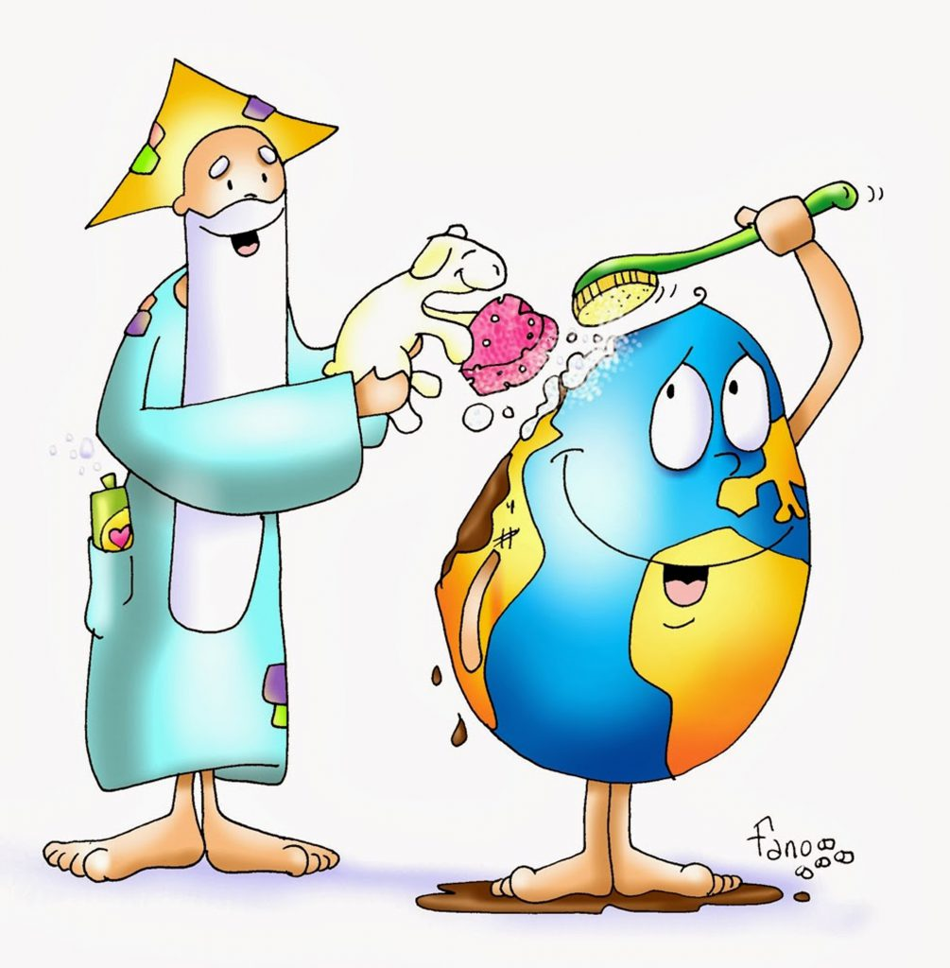

Tengo una cosa que te quiero contar,
hay un planeta que debemos cuidar.
Es nuestra casa, Dios nos la regaló,
en tu mano está dejarla aún mejor.
Y vengo con el corazón bien lleno
de esperanza y de mil sueños,
hoy es día para amar.
Y quiero gritarle al mundo entero
que hay un Dios verdadero
y que nos vino a salvar.
Himno de la Comunidad parroquial Cristo Redentor
2/2

Slide 33
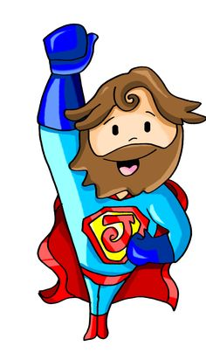
Si eres valiente este es tu lugar,
un sitio nuevo para la libertad.
Aquí no importa tu condición,
ya que Él te quiere tal cual te creó.
Y vengo con el corazón bien lleno
de esperanza y de mil sueños,
hoy es día para amar.
Y quiero gritarle al mundo entero
que hay un Dios verdadero
y que nos vino a salvar.
Himno de la Comunidad parroquial Cristo Redentor
3/4

Slide 34
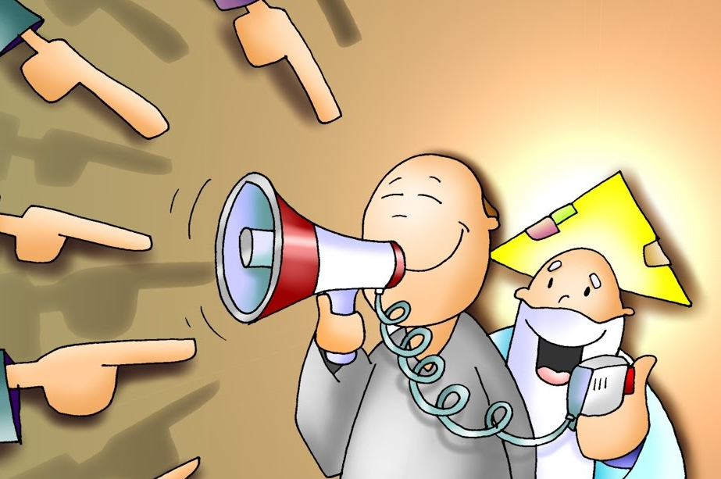
Dame tu mano, ya no hay marcha atrás.
Es nuestra historia la vamos a cambiar.
El sol que brilla para todos salió,
grita y haz ruido, tú eres su voz.
Y vengo con el corazón bien lleno
de esperanza y de mil sueños,
hoy es día para amar.
Y quiero gritarle al mundo entero
que hay un Dios verdadero
y que nos vino a salvar (BIS)
Himno de la Comunidad parroquial Cristo Redentor
4/4

Slide 35

¡FELIZ DÍA DEL SEÑOR!
¡COMPÁRTELO CON LOS DEMÁS!

